Slide 1
▶ YouTube トレンド ランキング
2026年07月12日 · 急上昇 TOP 10 発表

Slide 2

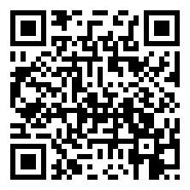
#10
【LIVE映像】Error404♡📍代々木第一体育館(2026/7/11)【CUTIE STREET】
📺 CUTIE STREET
👁 45,518 👍 3,123 💬 261
⏱ 3:48 · 📅 公開6時間前
https://www.youtube.com/watch?v=RkYdZaQU3n8
💡 公開6時間で急上昇入り！ 急上昇中の新興コンテンツ いいね率6.9%と視聴者の支持が非常に高い

Slide 3

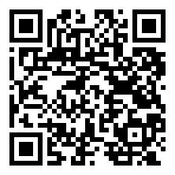
#9
DREAMDAZE Ⅳ 7.11 SAT【モンスト公式】
📺 モンスト（モンスターストライク）公式
👁 1,356,040 👍 9,039 💬 170
⏱ 10:15:09 · 📅 公開9時間前
https://www.youtube.com/watch?v=OsIYQdgj5ek
💡 公開9時間で急上昇入り！ 100万再生超の大ヒット

Slide 4

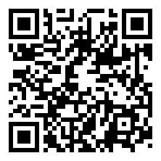
#8
『スパイダーマン：ブランド・ニュー・デイ』日本語吹替版予告 7月31日（金）＜新章開幕＞ #BrandNew
📺 ソニー・ピクチャーズ 映画
👁 425,989 👍 3,986 💬 162 📈+53.3%
⏱ 0:31 · 📅 公開45時間前
https://www.youtube.com/watch?v=cqb9FrRbACk
💡 公開1日で急上昇 10万再生突破の話題作 前日比+53.3%と急拡散中

Slide 5
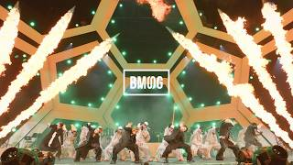
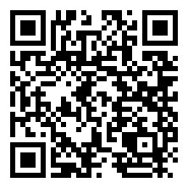
#7
BE:FIRST / Scream - Live from BE:FIRST Stadium Live 2026 We are the “BE:ST” -
📺 BE:FIRST Official
👁 324,580 👍 31,382 💬 2,161
⏱ 3:52 · 📅 公開33時間前
https://www.youtube.com/watch?v=3eGGwYCI3lg
💡 公開1日で急上昇 10万再生突破の話題作 いいね率9.7%と視聴者の支持が非常に高い

Slide 6

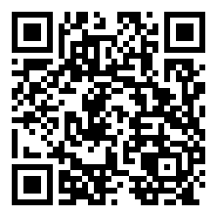
#6
【JP】ALGS Year 6 Split 1 Playoffs at EWC | Match Point Finals - Day 5 | Apex Legends
📺 esports_RAGE
👁 659,632 👍 0 💬 180
⏱ 6:33:37 · 📅 公開0時間前
https://www.youtube.com/watch?v=lmCAVTZ9rL4
💡 公開0時間で急上昇入り！ 50万再生の注目コンテンツ

Slide 7
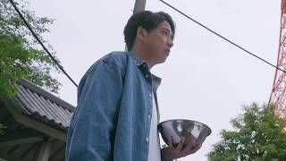
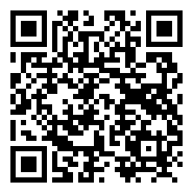
#5
「仮面ライダーカブト20th」天道総司は行方知れず… ZECTが新たなライダーシステム開発『仮面ライダーカブト20th 天を継ぐもの』本予告
📺 シネマトゥデイ
👁 541,291 👍 10,336 💬 1,698 📈+29.6%
⏱ 1:05 · 📅 公開42時間前
https://www.youtube.com/watch?v=iOp7mNTN03k
💡 公開1日で急上昇 50万再生の注目コンテンツ 前日比+29.6%で着実に成長

Slide 8

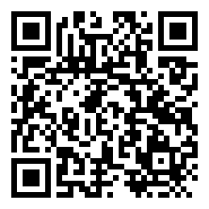
#4
マイオンリー
📺 SixTONES - Topic
👁 92,121 👍 11,951 💬 505
⏱ 3:47 · 📅 公開5時間前
https://www.youtube.com/watch?v=Z2n70Trnr0A
💡 公開5時間で急上昇入り！ 急上昇中の新興コンテンツ いいね率13.0%と視聴者の支持が非常に高い

Slide 9

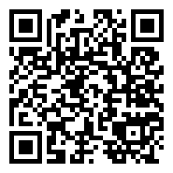
#3
【ワールドカップライブ】アルゼンチン対スイス 準々決勝 【サッカーラジオ調実況】
📺 ハムショーのメジャー実況ch
👁 269,890 👍 1,381 💬 8
⏱ 3:05:10 · 📅 公開-7時間前
https://www.youtube.com/watch?v=8VYpXfKWHLU
💡 公開-7時間で急上昇入り！ 10万再生突破の話題作

Slide 10

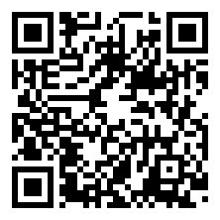
#2
『ゴジラ-0.0』特報＜11月3日(火・祝)公開＞
📺 東宝MOVIEチャンネル
👁 1,248,115 👍 26,694 💬 2,045 📈+11.8%
⏱ 0:31 · 📅 公開54時間前
https://www.youtube.com/watch?v=zEHK82NBwp0
💡 公開2日で急上昇 100万再生超の大ヒット 前日比+11.8%で着実に成長

Slide 11

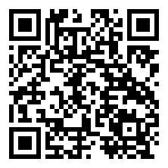
🏆 NO. 1 🏆
T.M.Revolution - HOT LIMIT / THE FIRST TAKE
👁 6,556,614 👍 376,255 💬 24,462 ⏱ 5:12 📅 公開31時間前
💡 公開1日で急上昇 500万再生超の超バズ動画 いいね率5.7%と視聴者の支持が非常に高い
https://www.youtube.com/watch?v=Lz24PqZkF2s

Slide 12







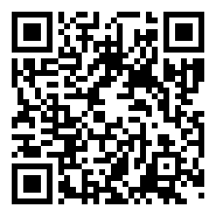


🎬 エンタメ 人気動画 TOP 5
#1
🔴LIVE: 24 HOURS+ Bluey Episodes in HD! ✨ 💙…
📺 Bluey - Official Channel 👁 20,931,148 👍 52,696 ⏱ 不明 📅 2026-04-02
https://www.youtube.com/watch?v=RHUauMcYlX0
#2
いや勝つんかいw #おもしろ #エンタメ #ネタ #バズれ #shorts
📺 やっさん2 👁 19,156,418 👍 157,929 ⏱ 0:10 📅 2025-08-09
https://www.youtube.com/watch?v=fBQOV3jiST0
#3
[🔴LIVE] 깔깔티비 💫1박2일💫 화질UP 🔥24시간 무한 스트리밍🔥 ㅣ…
📺 KBS Entertain: 깔깔티비 👁 18,391,108 👍 10,583 ⏱ 不明 📅 2025-04-07
https://www.youtube.com/watch?v=P8QordVAUyU
#4
El Chavo del 8 EN VIVO 24/7 🔴 Maratón de t…
📺 El Chavo del 8 👁 15,887,824 👍 55,376 ⏱ 不明 📅 2025-12-25
https://www.youtube.com/watch?v=fy_fYd3ZwPE
#5
無反応挑戦 w#おもしろ＃おもしろ動画＃エンタメ#お笑い#バラエティ#テレビ#バズれ…
📺 ネタ秒 👁 14,609,857 👍 41,721 ⏱ 0:17 📅 2025-09-26
https://www.youtube.com/watch?v=9nXbYZL8V9E

Slide 13

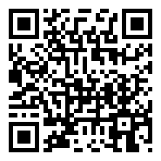




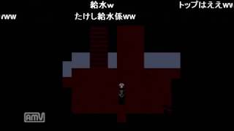
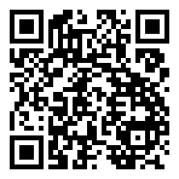

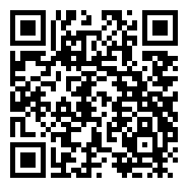
🎮 ゲーム 人気動画 TOP 5
#1
たくさん食べてすくすく育つ！【MOD紹介】
📺 ウッドリィ 👁 24,926,370 👍 378,481 ⏱ 0:37 📅 2024-09-30
https://www.youtube.com/watch?v=DuEKgK2B2p8
#2
感動のダブルスイカ‼️ #スイカゲーム #ゲーム実況 #サワヤンゲームズ
📺 にこみチャンネル 👁 20,453,248 👍 362,257 ⏱ 0:59 📅 2023-12-22
https://www.youtube.com/watch?v=mhCy0IgobIw
#3
全部ひっかかる人【しょぼんのアクション3D】 #ゲーム実況
📺 タン 👁 19,809,539 👍 389,551 ⏱ 1:00 📅 2023-09-28
https://www.youtube.com/watch?v=XGbduoPa_-0
#4
【青鬼TA】営業成績一位の男にガチ実況させてみた コメント有
📺 doragon draque 👁 15,795,293 👍 250,999 ⏱ 15:07 📅 2013-12-04
https://www.youtube.com/watch?v=LZwXKrx7ECs
#5
溶岩ダイブ！？ #shorts #マイクラ
📺 おんりー / ドズル社 👁 14,514,985 👍 137,546 ⏱ 0:52 📅 2025-03-25
https://www.youtube.com/watch?v=ru5Gp72W17c

Slide 14

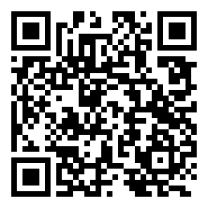

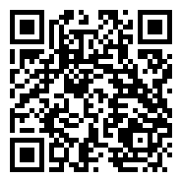

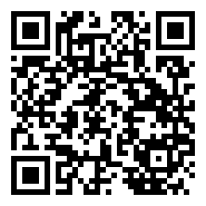

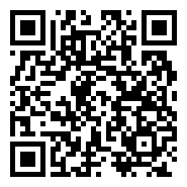


✨ アニメ 人気動画 TOP 5
#1
TVアニメ『呪術廻戦』第2期「渋谷事変」ノンクレジットOPムービー／OPテーマ：Ki…
📺 TOHO animation チャンネル 👁 160,723,744 👍 0 ⏱ 1:31 📅 2023-09-01
https://www.youtube.com/watch?v=5yb2N3pnztU
#2
【♪うたアニメ】とん とん とん とん ひげじいさん〈うた：いっちー＆なる〉, Fi…
📺 ボンボンアカデミー 👁 120,348,763 👍 73,075 ⏱ 1:50 📅 2019-09-06
https://www.youtube.com/watch?v=NiApv1AXahs
#3
『僕のヒーローアカデミア』×米津玄師「ピースサイン」スペシャルミュージックビデオ
📺 TOHO animation チャンネル 👁 106,580,213 👍 0 ⏱ 4:17 📅 2017-12-18
https://www.youtube.com/watch?v=1oMxrHXzOsY
#4
Mrs. GREEN APPLE「ライラック」MV - TVアニメ『忘却バッテリー』…
📺 Mrs. GREEN APPLE 👁 54,984,694 👍 182,047 ⏱ 4:53 📅 2024-07-04
https://www.youtube.com/watch?v=-NFhRWhkp7I
#5
アイナ・ジ・エンド / 革命道中 - On The Way × TVアニメ『ダンダダ…
📺 アイナ・ジ・エンド Official 👁 46,855,955 👍 193,253 ⏱ 3:22 📅 2025-08-20
https://www.youtube.com/watch?v=ScWlFcYn_FI

Slide 15
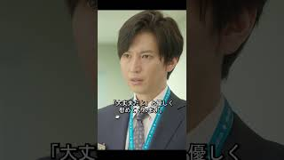
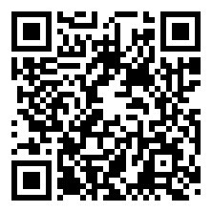








🍿 映画 人気動画 TOP 5
#1
ってるワイフ#film #映画レビュー #映画紹介 #映画 #映画解説 #ドラマ #…
📺 slin映画館 👁 7,379,743 👍 106,502 ⏱ 2:59 📅 2025-06-30
https://www.youtube.com/watch?v=myP46pO9xsU
#2
歌舞伎町タワーの日本一高い映画館「109シネマズプレミアム新宿」を正直レビュー！
📺 正直レビュー 🍰🍛 👁 6,826,178 👍 119,649 ⏱ 1:00 📅 2025-03-15
https://www.youtube.com/watch?v=2a1YM7MCXng
#3
シンクロ率100％だった映画『Michael』の裏側
📺 フィルムチェーン 👁 6,017,835 👍 94,075 ⏱ 0:56 📅 2026-05-18
https://www.youtube.com/watch?v=lyZZdUUM_GM
#4
市川團十郎が語る映画「国宝」の率直な感想と歌舞伎への想い
📺 KABUKU. / 市川團十郎。 👁 3,707,058 👍 46,653 ⏱ 17:48 📅 2025-07-12
https://www.youtube.com/watch?v=OhHzzl4Z6qU
#5
ディズニー１００周年のゴミ『ウィッシュ』レビュー
📺 ホッカイロレン 👁 3,427,622 👍 44,424 ⏱ 12:56 📅 2023-12-19
https://www.youtube.com/watch?v=HQDUEU-Zhyc

